Slide 2
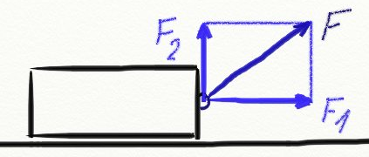
Mechanická práce
Mechanickou práci konáme, jestliže táhneme nebo tlačíme předmět
po podlaze, zvedáme těleso do výšky, …
Pro konání práce se uplatňuje
jen síla F₁ ve směru přemístění.
Síla F₂ práci nekoná.
Mechanickou práci W
vypočítáme:
W = F . s [ J …. Joule = 1N . 1m]
*síla F pouze ve směru dráhy, po které se těleso pohybuje

Slide 3
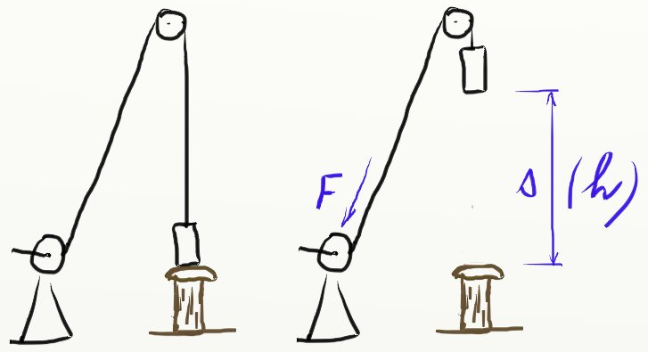
Mechanická energie
potenciální (polohová)
Závaží zvedneme silou F = m . g po dráze s (do výšky h)
a vykonáme práci W = m . g . h
To se rovná energii, kterou tím těleso v tíhovém poli Země získá – jde o potenciální (polohovou) energii E_{p} = m . g . h

Slide 4
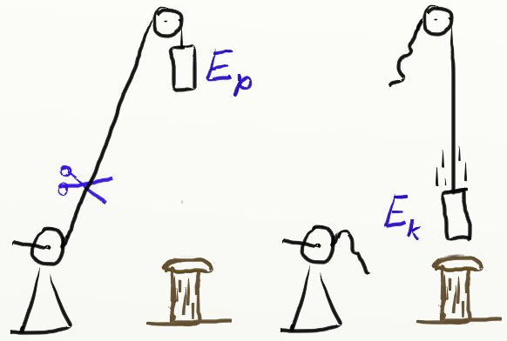
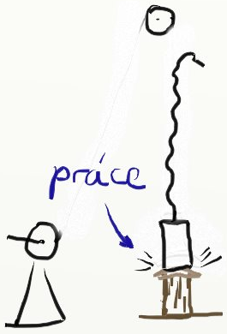
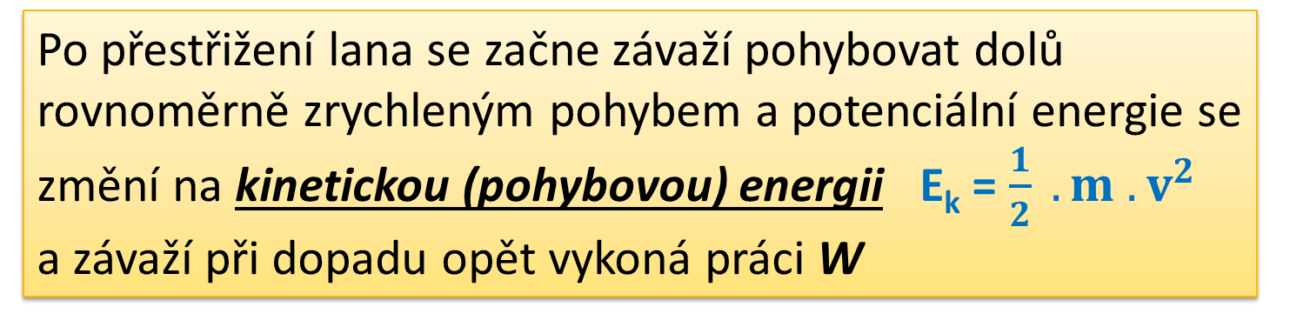
Mechanická energie
kinetická (pohybová)
Po přestřižení lana se začne závaží pohybovat dolů rovnoměrně zrychleným pohybem a potenciální energie se změní na kinetickou (pohybovou) energii E_{k} = $\frac{1}{2} .m .v^{2}$
a závaží při dopadu opět vykoná práci W

Slide 5
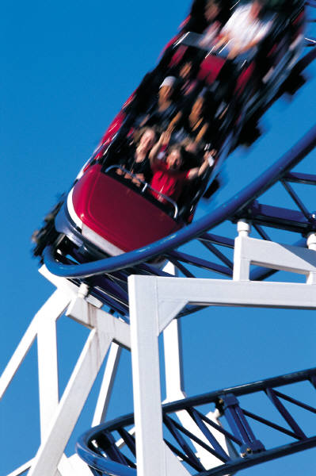
Mechanická energie
v souvislosti s ideálními či reálnými ději
V izolované soustavě
(kde zanedbáváme odporové síly)
dochází jen ke vzájemným přeměnám jednotlivých energií a platí
E = E_{p} + E_{k} = konst.
Při reálných dějích se však mechanická energie postupně vytrácí (ale neztratí), přeměňuje se na vnitřní energii těles.
Platí obecný
zákon zachování energie.
zajímavý
applet
Ilustrace: Kliparty Office a archiv autora

